Slide 1
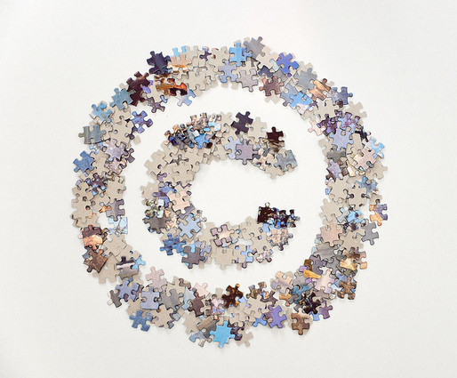

Le droit d’auteur : ce que vous devez savoir
Copyright sign made with puzzle pieces par Horia Varlan CC BY 2.0
Sauf indication contraire, le contenu de cette présentation est mis à disposition selon les termes d’une licence Creative Commons Attribution-Pas d’Utilisation Commerciale 4.0 International.

Slide 2
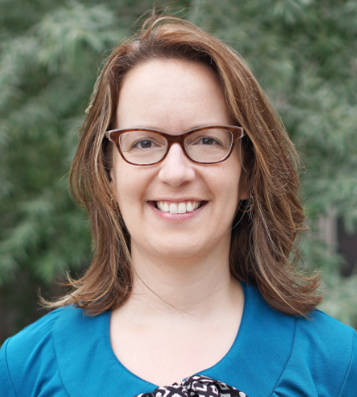
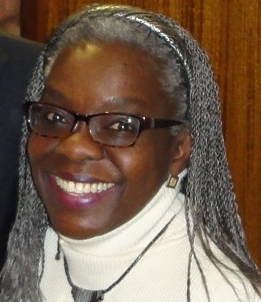
Présentatrices
Mélanie Brunet
Obianuju Mollel

Slide 3
Horaire
9h00-9h10 (10 minutes) – présentations et détails administratifs
9h10-9h15 (5 minutes) – quiz d’auto-évaluation à compléter individuellement
9h15-9h40 (25 minutes) – présentation : notions de base du droit d’auteur, y compris les substituts et les licences ouvertes
9h40-9h55 (15 minutes) – questions
9h55-10h10 (15 minutes) – présentation des scénarios, méthode d’analyse et création des groupes
10h10-10h35 (25 minutes) – discussion en petits groupes pour analyser les scénarios
10h35-10h50 (15 minutes) – pause
10h50-11h30 (40 minutes) – présentation des scénarios, analyses et recommandations par chaque groupe
11h30-12h00 (30 minutes) – questions, y compris les scénarios des participantes et participants
12h00-12h15 (15 minutes) – révision du quiz d’auto-évaluation
12h15-12h25 (10 minutes) – conclusion et formulaire d’évaluation de l’atelier

Slide 4

L’information fournie dans le cadre de cet atelier ne constitue pas un avis juridique.
Notes:
Mélanie

Slide 5
Aperçu de la présentation
Définition du droit d’auteur
À qui appartient le droit d’auteur ?
Exceptions et limites au droit d’auteur
Licences ouvertes (ex. Creative Commons)
Contrats et conditions d’utilisation

Slide 6
Qu’est que le droit d’auteur ?
1

Slide 7
Droit d’auteur :
« Le droit exclusif de produire ou de reproduire la totalité ou une partie importante de l’œuvre sous une forme quelconque. »
Le guide du droit d'auteur (C'est quoi, un droit d'auteur?),
Office de la propriété intellectuelle du Canada (OPIC)

Slide 8
Le droit d’auteur protège quoi ?
Une œuvre ORIGINALE et FIXÉE sur un support tangible
Les IDÉES et les FAITS ne sont PAS protégés
Une œuvre peut être protégée sans être enregistrée ou sans le ©

Slide 9
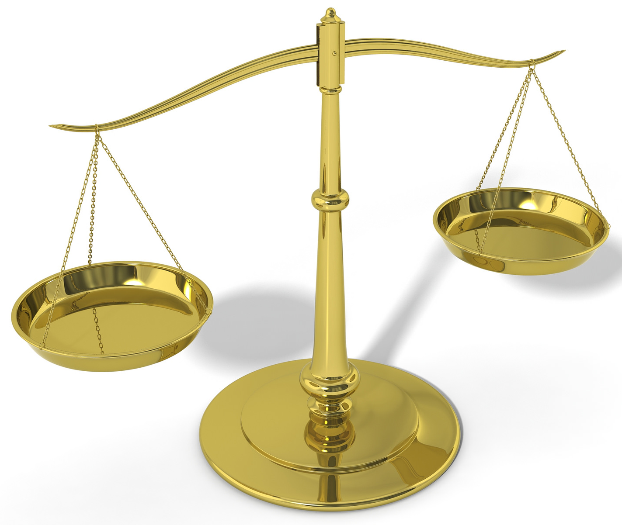
À quoi sert le droit d’auteur ?
À protéger les titulaires tout en favorisant un échange ordonné d’idées
3D Scales of justice by Chris Potter CC BY 2.0

Slide 10
Durée du droit d’auteur
En général, la vie de l’auteur + 50 ans
Exception importante : enregistrements sonores
  70 ans après la parution de l’enregistrement sonore
Lorsque la durée du droit d’auteur se termine, l’œuvre n’est plus protégée et fait partie du domaine public.

Slide 11
À qui appartient le droit d’auteur ?
2

Slide 12
Qui est le titulaire du droit d’auteur ?
Le(s) créateur(s) de l’œuvre
  ex. auteur, illustrateur, photographe
Un employeur, une entité ou une organisation
Tel qu’indiqué dans une convention collective ou un contrat de travail

Slide 13
Qui est le titulaire du droit d’auteur ?
Une maison d’édition
Toute autre personne / entité à qui le droit d’auteur a été cédé ou transféré

Slide 14
Les droits du titulaire du droit d’auteur
Droits économiques | Droits moraux
Reproduire/faire des copies | Intégrité
Publication/distribution | Paternité
Exécution/communication/ exposition | Association
Modification/traduction
► Transférables | ► Non transférables

Slide 15
Exceptions et limites
(“Droits des usagers”)
3

Slide 16


Domaine Public
Le droit d’auteur a expiré
Lorsqu’une œuvre n’est pas admissible à la protection du droit d’auteur
  Ex. : titres, noms, slogans, idées, faits, données, tables des matières, listes d’ingredients (mais pourrait y avoir une marque de commerce ou un brevet)
OU
Le créateur renonce à ses droits et place son œuvre directement dans le domaine public
CC0

Slide 17
Déterminer le domaine public au Canada
Copyright Term and Canada’s Public Domain (flowchart) – Copyright Office, University of Alberta
  https://cloudfront.ualberta.ca/-/media/ualberta/faculty-and-staff/copyright-office/public-domain-chart-v11-revised.pdf (anglais seulement)
Œuvres dans le domaine public – Bureau du droit d’auteur, Bibliothèque, Université Laval
  https://www.bda.ulaval.ca/utilisation-libre/oeuvres-dans-le-domaine-public/

Slide 18
L’utilisation équitable : analyse
Nature de l’utilisation | Plus équitable | Moins équitable
But | Éducation / formation | Commerciale / à but lucratif
Caractère | Une seule copie; distribution limitée | Copies multiples; vaste distribution
Ampleur | Moindre quantité | Œuvre complète / Extrait important
Nature | Œuvre publiée; dans l’intérêt public | Œuvre non publiée; confidentielle
Substituts | Il n’existe pas de substitut non protégé | Il existe un substitut non protégé
Effet | Aucun effet négatif sur l’œuvre originale | Concurrence avec l’œuvre originale; impact négatif

Slide 19
Autres exceptions et limites
Hyperliens
Utilisation d’une partie “négligeable”

Slide 20
Licences ouvertes
4

Slide 21
Qu’est-ce qu’une licence ?
« Une licence permet à quelqu’un d’utiliser une œuvre protégée à certaines fins et selon certaines conditions.
Le titulaire du droit d’auteur demeure titulaire. »
Le guide du droit d'auteur (Cessions et licences),
Office de la propriété intellectuelle du Canada (OPIC)

Slide 22
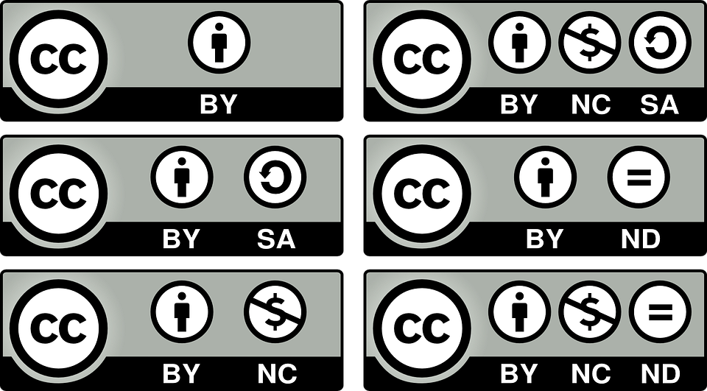
Licences
Creative Commons

Slide 23
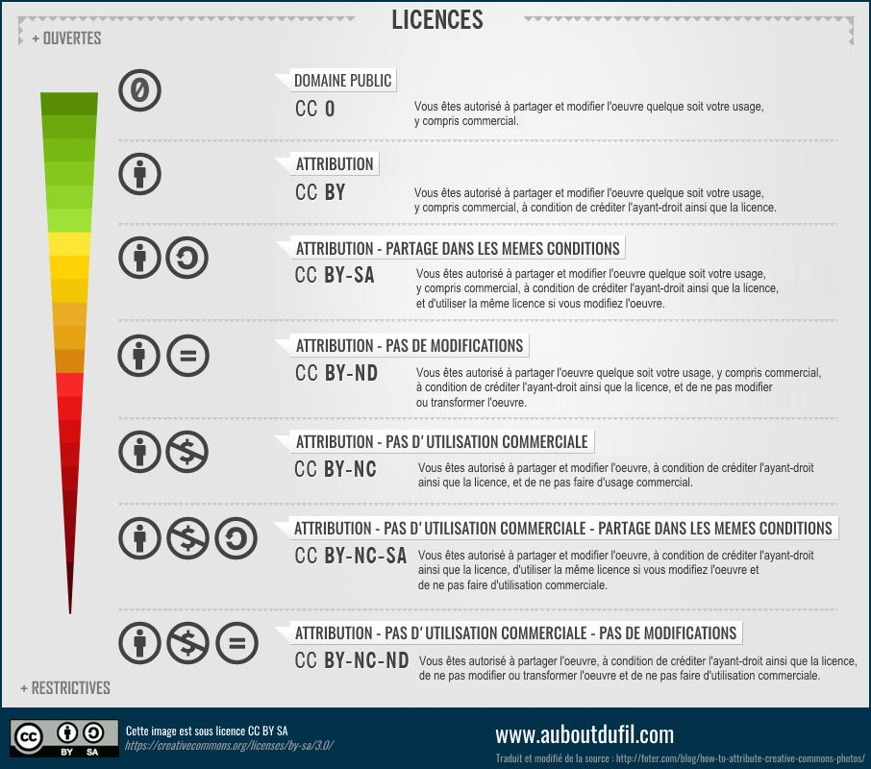
Que sont les licences CC ?
Choix de 6 licences légales pour les titulaires de droit d’auteur qui souhaitent partager leur contenu
Aucun enregistrement requis
Compatibles avec les lois sur le droit d’auteur
Utilisées par des plateformes importantes (ex. Flickr, YouTube, Wikipédia, Internet Archive) et des éditeurs en libre accès (ex. PLOS, BioMed Central)
Définition des licences Creative Commons par www.auboutdufil.com CC BY-SA 3.0

Slide 24

Icônes des licences CC – Attribution (BY)
Doit citer (c.-à-d. attributer) le créateur de l’œuvre (si indiqué) et faire un lien vers la licence (ou indiquer l’adresse URL si l’ajout d’un lien est impossible)
Requis pour toutes les licences CC

Slide 25

Icônes des licences CC – Partage dans les Mêmes Conditions (SA)
Si la réutilisation est une adaptation du contenu original, l’œuvre modifiée doit être partagée sous la même licence CC ou une licence avec des conditions similaires/compatibles.

Slide 26

Icônes des licences CC – Pas d’Utilisation Commerciale (NC)
Le matériel ne peut être utilisé à des fins commerciales.
Utilisation commerciale signifie que l’utilisation a « principalement pour but ou pour objectif d'obtenir un avantage commercial ou une compensation financière » https://creativecommons.org/licenses/by-nc/4.0/legalcode.fr

Slide 27

Icônes des licences CC – Pas de Modification (ND)
Si la réutilisation est une adaptation de l’œuvre originale, cette adaptation peut être utilisée en privé, mais il n’est pas permis de distribuer publiquement l’œuvre modifiée

Slide 28
Autres types de licences ouvertes
Licences pour logiciels libres
  Licence publique générale GNU (GLP)
  Autres exemples : https://opensource.org/licenses
Licences Open Data Commons https://opendatacommons.org/licenses/index.html
Licence du gouvernement ouvert
  Gouvernement du Canada, Licence ouverte de Statistique Canada
  Gouvernement de l'Ontario, Alberta Government
  UK Government (pour l’information du secteur public)

Slide 29





Contenu libre : sources suggérées
https://open.bccampus.ca
sous « Health Related »
https://openstax.org/
Subjects – Science
https://www.merlot.org/merlot/
Browse by Discipline – Science and Technology
https://open.umn.edu/opentextbooks
Browse subjects – Medicine
https://www.oercommons.org/oer
Subject Areas – Life Sciences

Slide 30
Images libres : sources suggérées
MedPix : Images et documents conservés par la U.S. National Library of Medicine pour usage personnel et pour l’enseignement dans votre établissement (authorisation requise pour d’autres utilisations)
Open-I : Images biomédicales conservées par la U.S. National Library of Medicine, divers niveaux d’ouverture, peuvent être filtrées par “License Type”
Public Health Image Library (PHIL) : Images fournies par les Centers for Disease Control and Prevention, sont pour la plupart libres de droits et disponibles pour un usage personnel, professionnel et éducatif, avec les citations appropriées (CDC et photographe si le nom est fourni)
National Cancer Institute Visuals Online : La plupart des images sont dans le domaine public, doit mentionner NCI et son site Web comme source; si l’image est protégée par le droit d’auteur, son titulaire doit être contacté pour obtenir la permission

Slide 31
Images libres : sources suggérées
NIH Digital Collections : Images (et autres) de la U.S. National Library of Medicine; pour limiter la recherche aux images libres, affiner par « Formats » → « Still image » et ensuite par « Copyright » → « Public domain»; doit être attribué « Avec l’authorisation de la National Library of Science »
PMC (PubMed Central) : archive gratuite de revues biomédicales et en science de la vie en texte intégral et d’images connexes à la U.S. National Library of Medicine. Utiliser le « tag » [capt] pour recherher un mot-clé dans les légendes des images (ex. pityriasis [capt]). Cliquer « Copyright and License information » pour l’image (ou pour l’article s’il n’y en a pas pour l’image) pour voir les conditions d’utilisation.
Bassett Collection of Stereoscopic Images of the Human Anatomy : (de la Lane Medical Library à l’Université Stanford) Choisir « Images » et rechercher des mots-clés; les résultats seront affichés dans quatre onglets, de plus ouvert (domaine public) à moins ouvert (tous droits réservés, nécessitant une permission)
Hardin Library, University of Iowa Image Bank of Diseases : Archive d’un sous-ensemble d’images dans le domaine public hébergé sur le site Hardin MD

Slide 32
Images libres : sources suggérées
Health Education Assets Library (HEAL) : Collection de documents numériques disponibles gratuitement et hébergés à l’Université de l’Utah; permet de parcourir ou de rechercher l’ensemble de la collection HEAL ou des sous-collections spécifiques
National Center for Complementary and Integrative Health (NCCIH) : Images gratuites disponibles pour un usage scientifique et éducatif non commercial, attribution requise (photographe ou illustrateur, titulaire du droit d’auteur, institution et NCCIH); toute autre utilisation nécessite une autorisation
National Institutes of Health (NIH) Image Gallery : Galerie Flickr avec plus de 1 000 images, toutes dans le domaine public ou sous une licence Creative Commons, libre d’utilisation avec attribution, mais non destinée à l’usage commercial
National Institute of Diabetes and Digestive and Kidney Diseases (NIDDK) Image Gallery : Illustrations originales en couleur et en noir et blanc, libres de droit d’auteur

Slide 33
Contrats et conditions d’utilisation
5

Slide 34
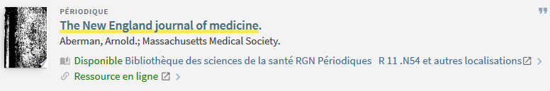
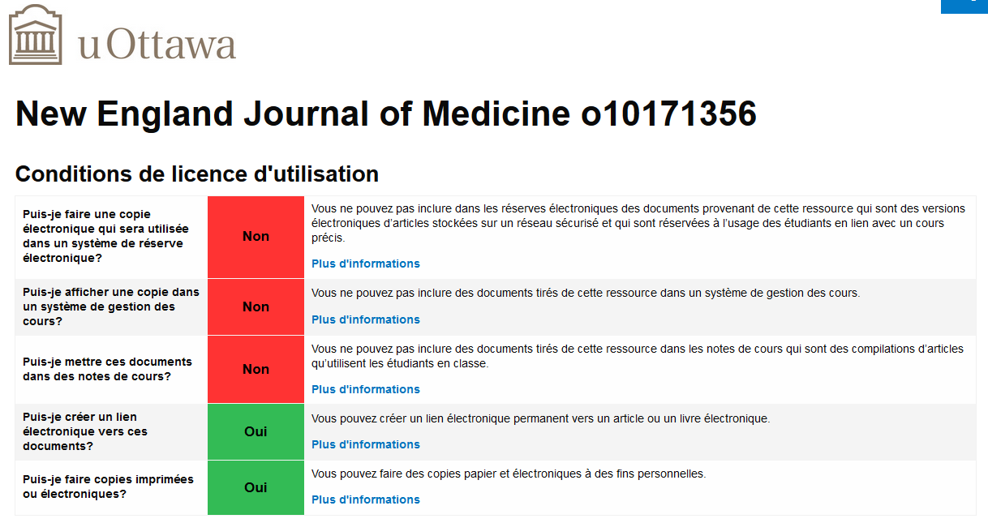
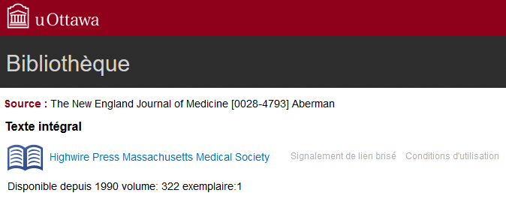
Conditions d’utilisation pour les ressources disponibles par abonnement
Exemple : abonnement institutionnel (Bibliothèque d’uOttawa)

Slide 35
Conditions d’utilisation pour les ressources disponibles par abonnement
Exemples : abonnements individuels ou personnels
Electronic Nutrition Care Process Terminology (eNCPT) – Academy of Nutrition and Dietetics
“The Individual Subscription is a single-user subscription and is intended for just that—the individual.”
https://www.ncpro.org/subscription-categories-explained
Conditions d’utilisation de Netflix
“Le service de Netflix et le contenu visionné dans le cadre du service sont destinés exclusivement à un usage personnel et non commercial. Ils ne peuvent être partagés avec des personnes qui ne font pas partie de votre foyer.”
https://help.netflix.com/fr-CA/legal/termsofuse

Slide 36
Sites Web et plateformes
Recherchez les « Conditions d’utilisation »
Organisation mondiale de la Santé
https://www.who.int/fr/about/who-we-are/frequently-asked-questions
Mayo Clinic
https://www.mayoclinic.org/about-this-site/terms-conditions-use-policy
YouTube – Conditions d’utilisation
5. Votre utilisation du Contenu
“Il vous est interdit de copier, reproduire, distribuer, transmettre, diffuser, exposer, vendre, concede sous licence ou exploiter de quelque autre façon que ce soit le Contenu à d’autres fins sans l’accord préalable de YouTube ou des concédants de licence respectifs du Contenu.”
https://www.youtube.com/t/terms
-Utiliser des vidéos sous licence CC (Rechercher – Filtrer - Use videos under CC licence (Search – Filter – “Creative Commons” sous “Fonctionnalités”)
-Vérifier si la vidéo a été affichée légalement

Slide 37
Merci !
Questions ?
Communiquez avec nous :
melanie.brunet@uottawa.ca
obianuju.mollel@ahs.ca

Slide 38
Attribution (autre qu’indiqué sur les diapos)
Diapo 2: Photos gracieuseté des présentatrices
Diapo 4: Icônes de The Noun Project, licence libre de droits NounPro
Diapos 16, 22, 24-27 : boutons et icônes Creative Commons, CC BY 4.0
Diapo 29: logo BCcampus, CC BY 4.0; logo Merlot, CC BY NC SA 4.0; logo Open Textbook Library, CC BY 4.0; logo OpenStax, © Rice University; logo OER Commons, CC BY NC SA 3.0
Diapo 34: captures d’écran du catalogue de la Bibliothèque de l’Université d’Ottawa
Gabarit de diapositives « Viola » de SlidesCarnival, CC BY 4.0

Slide 39
Scénarios

Slide 40
Scénario 1 :
Le service de promotion de la santé crée des brochures destinées aux consommateurs. Ces brochures sont des adaptées de documents destinés aux patients et qui ont été créés par d’autres organismes. Est-ce une violation du droit d’auteur ?

Slide 41
Scénario 2 :
Un clinicien prend des photos lors d’une consultation avec un patient. Il veut utiliser ces photos pour une présentation dans le cadre d’une formation continue avec ses collègues. Quels sont les points importants à considérer et à qui appartient le droit d’auteur de ces photos ?

Slide 42
Scénario 3 :
Stéphanie et Paul sont des bibliothécaires en science de la santé dans une bibliothèque universitaire. Ils aimeraient ajouter une licence Creative Commons au guide de recherche qu’ils ont créé au sujet des revues systématiques.

Slide 43
Scénario 4 :
Tawny a écrit un article avec sa directrice de thèse. L’article est maintenant disponible dans le plus récent numéro de Canadian Journal of Diabetes. Elle a téléchargé le document PDF par le biais de l’abonnement de la bibliothèque et veut l’ajouter à son profil ResearchGate.

Slide 44
Scénarios supplémentaires

Slide 45
Scénario 5 :
Un article publié a plusieurs auteurs. Certains sont des professeurs universitaires et d’autres sont des employés d’un organisme de santé. L’auteure principale, une membre du corps professoral à l’université, veut accorder une licence de droit d’auteur afin que l’article puisse être reproduit et téléchargé sur le site Web d’un organisme. Est-ce que tous les auteurs doivent également donner leur accord ou est-ce que l’approbation de l’auteure principale est suffisante ?

Slide 46
Scénario 6 :
Lorsque Pedro était chargé de cours en science de l’activité physique à l’université, il utilisait en classe les diapositives et les images fournies par l’éditeur du manuel qu’il avait adopté pour son cours, Fundamentals of Athletic Training (publié par Human Kinetics). Il veut maintenant utiliser ces diapositives pour une présentation qu’il donne à la clinique d’entraînement de son centre récréatif.

